Slide 1

Универсальный блок ввода/вывода для цифровых программируемых устройств, разрабатываемых на базе «ООО Энергоинновационный центр»
Руководитель ВКР:
Доцент кафедры ИВТ и ПМ, к.ф.-м.н.,
Батухтина Ирина Юрьевна
Докладчик:
Волошинский Сергей Александрович, ВМК-16

Slide 2
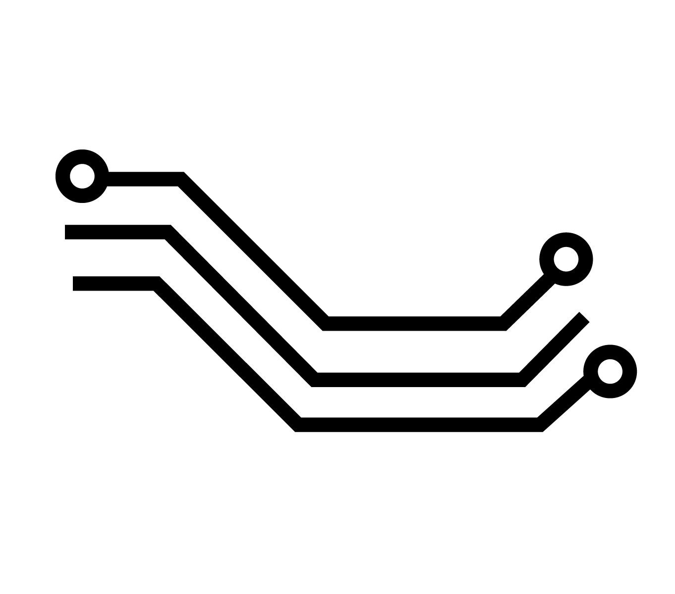
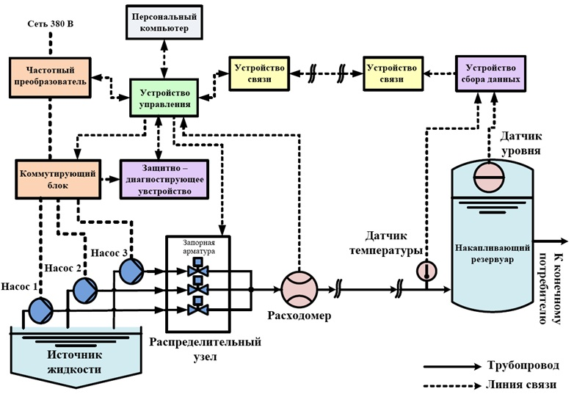
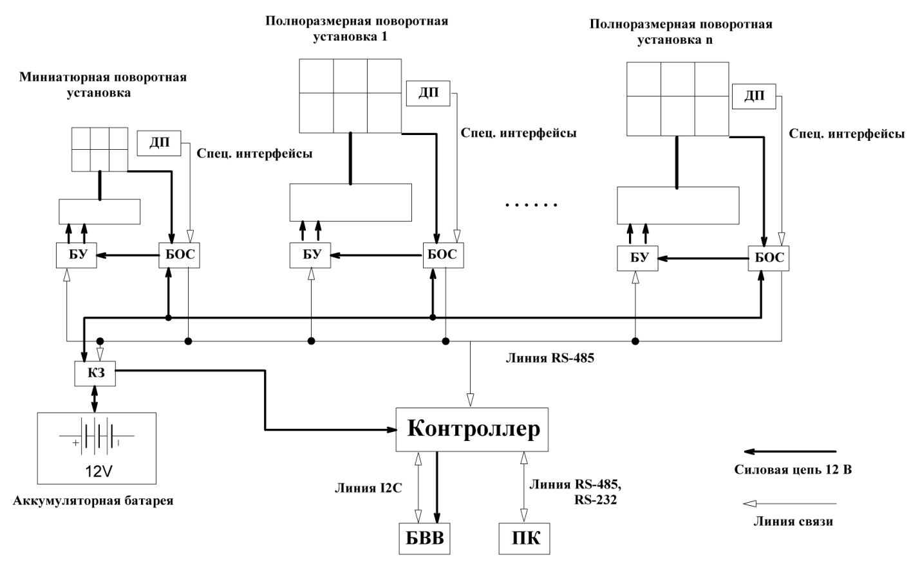
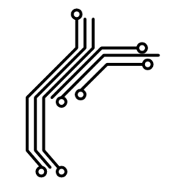
А
ктуальность
Система автоматического ориентирования солнечных батарей в положение с максимально возможной вырабатываемой мощностью
Устройство управления производительностью насосных агрегатов на участке первого подъема
1

Slide 3
Ц
ель проекта
Целью данного проекта является разработка:
Универсального блока ввода/вывода
Структуры представления данных меню
Формата сообщений передачи данных между устройствами
2

Slide 4
З
адачи проекта
Для достижения поставленной цели необходимо решить следующие задачи:
1. Определить состав компонентов конечного устройства.
2. Построить принципиальную и монтажную схему.
3. Разработать формат представления данных.
4. Разработать формат сообщений.
3

Slide 5
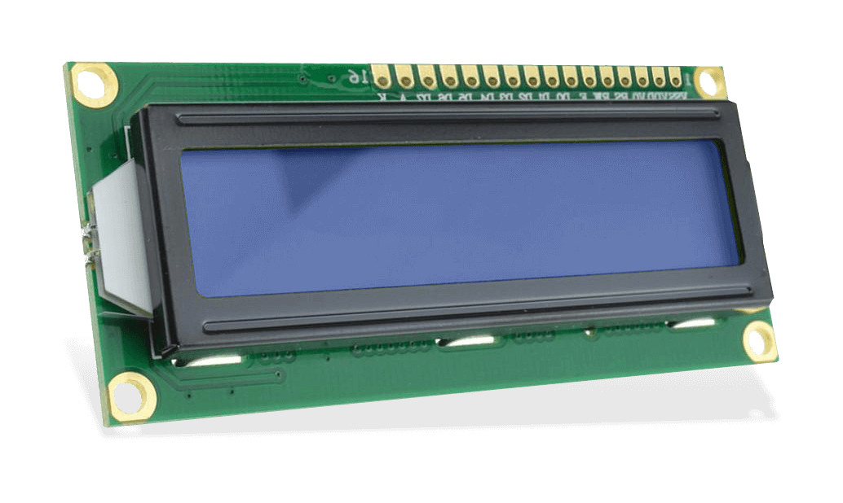
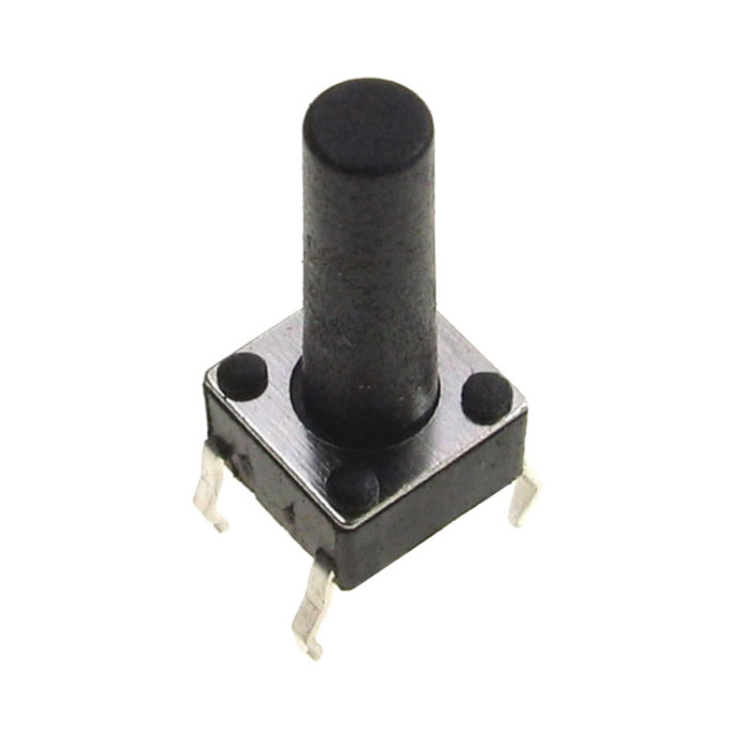
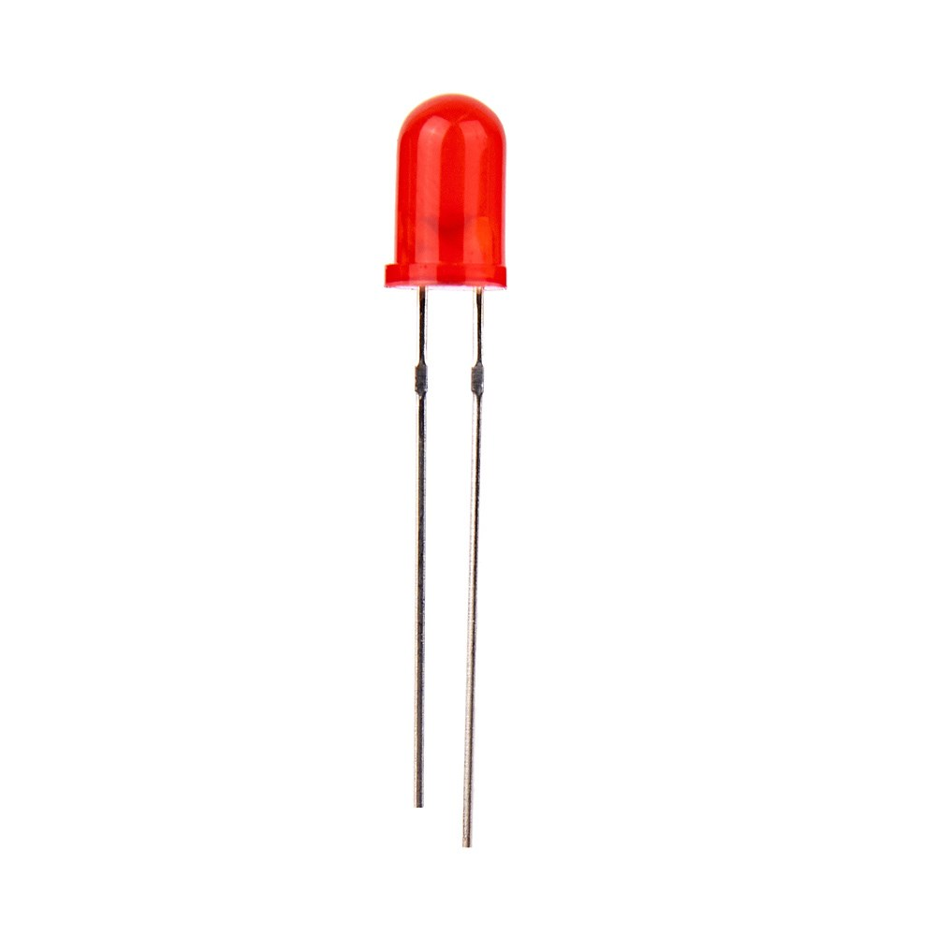
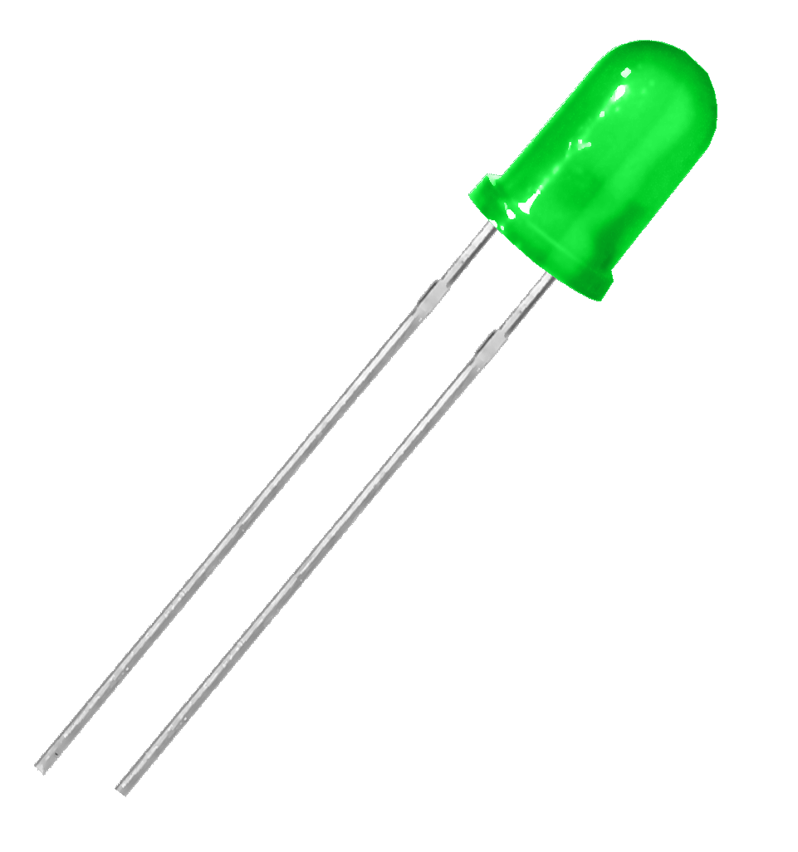
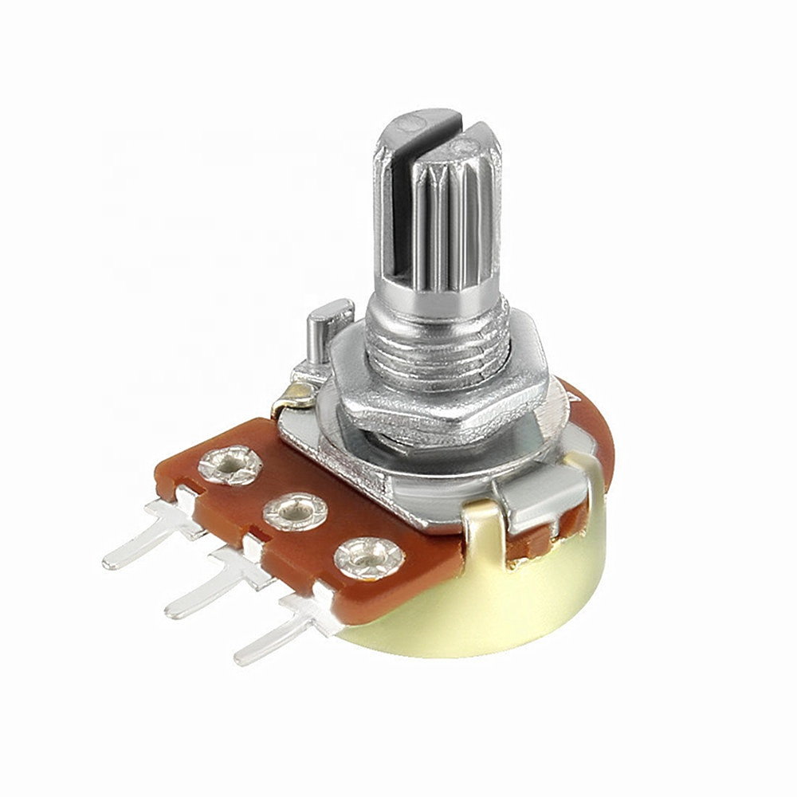
О
сновные компоненты
Жидкокристаллический дисплей LCD 1602
Четырехкнопочная клавиатура
Светодиодная индикация
Регулятор контрастности дисплея
Кнопка сброса и удаленного сброса
Разъем внутрисхемного программирования
Разъем USB 3.0
4

Slide 6
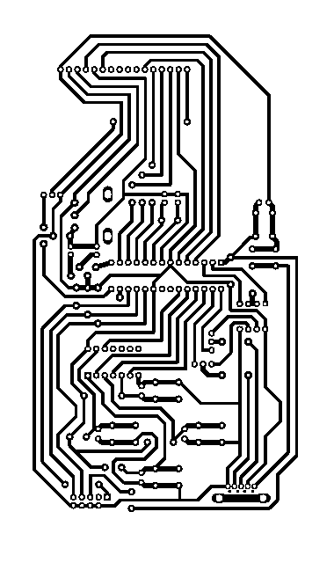
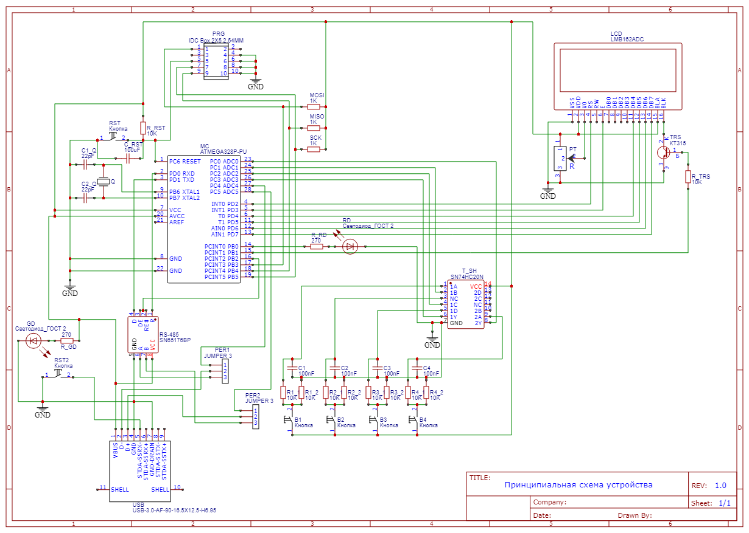
П
ринципиальная и монтажная схемы
5

Slide 7
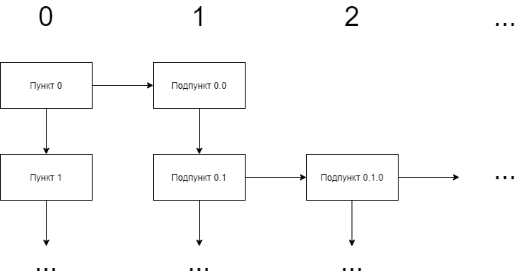
С
труктура меню и представления данных
struct menuItemData {
uint8_t Level;
uint8_t Transition[];
char *Text;
uint8_t Select;
uint16_t Value;
uint8_t Type;
uint8_t RangeMantis;
int8_t RangeExp;
uint8_t LowMantis;
int8_t LowExp;
uint8_t HighMantis;
int8_t HighExp;
};
6

Slide 8
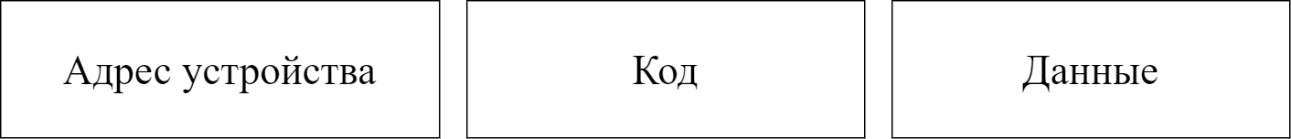
Ф
ормат сообщений
Коды, которые могут присутствовать в сообщении:
0x00 – настройка соединения;
0x01 – информация о пунктах меню;
0x02 – обновление данных;
0x03 – управляющее действие.
Номера в запросах с кодом 0x01:
0x00 – размеры регистров;
0x01 – значения уровня и переходов;
0x02 – наименование пункта;
0x03 – остальные параметры пункта.
7

Slide 9
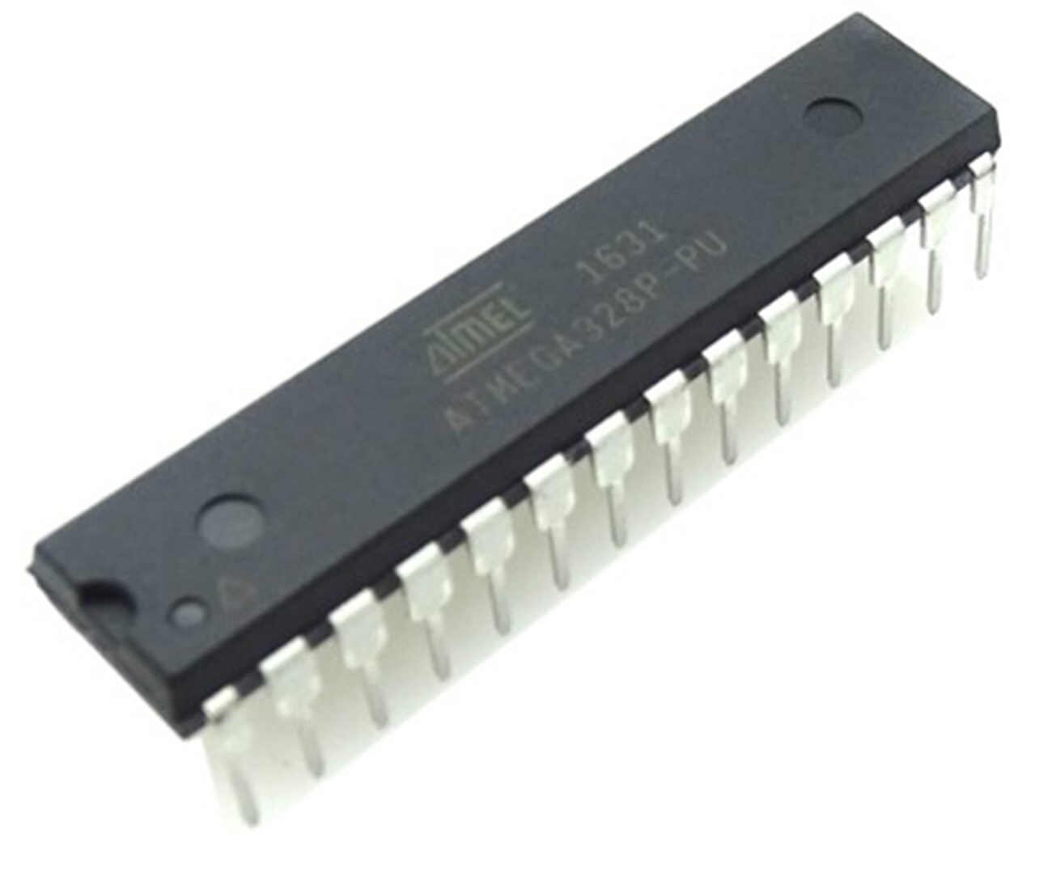
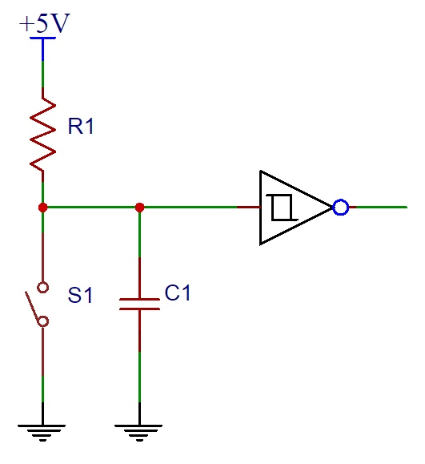
О
собенности аппаратной реализации
1. Сердце устройства – микроконтроллер ATmega328P.
2. Антидребезг контактов кнопки через RC-фильтр и триггер Шмидта.
3. Точка подключения – USB 3.0 type A.
4. Возможность внутрисхемного программирования.
8

Slide 10
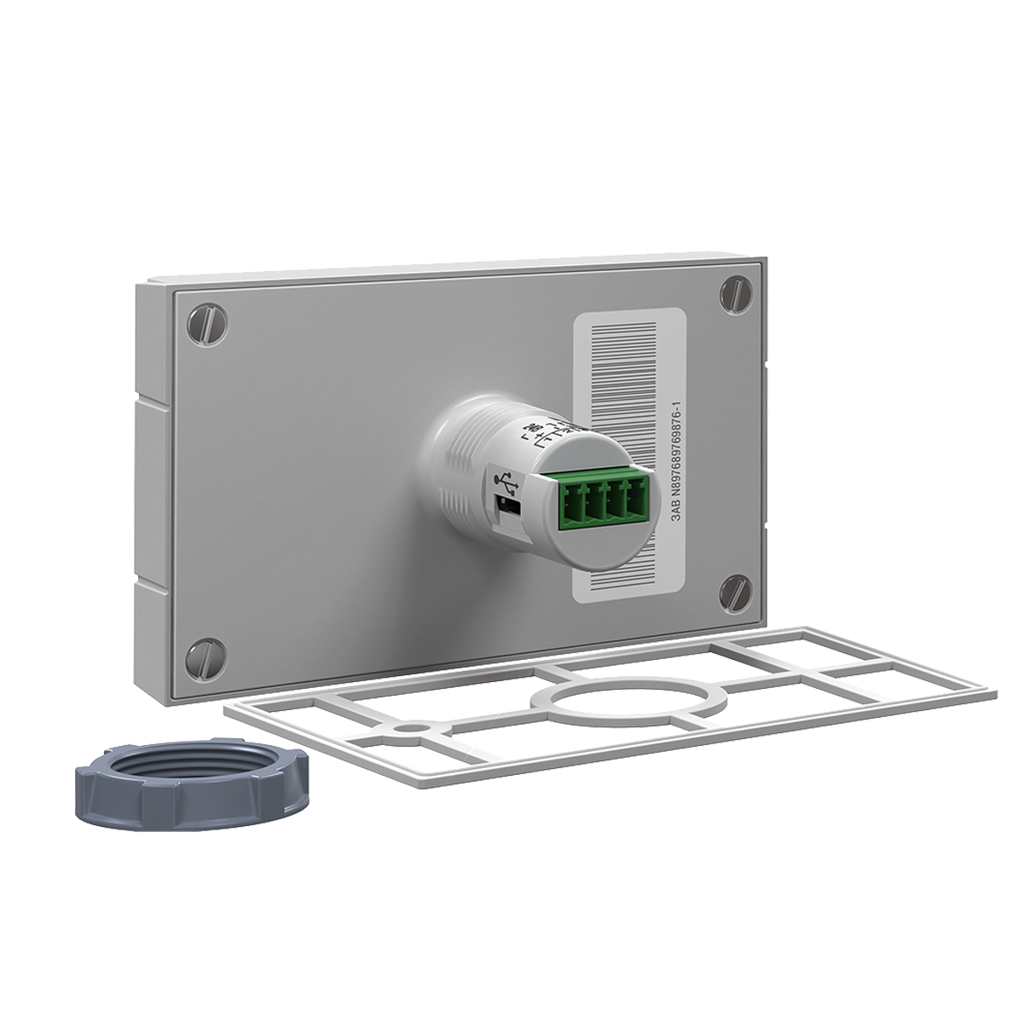
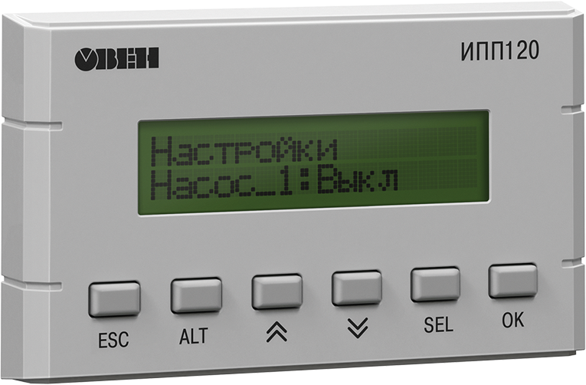
А
налоги
Недостатки:
Стационарное крепление в щите.
Сильная зависимость от продуктов компании ОВЕН.
Программирование только в специальной среде.
9

Slide 11
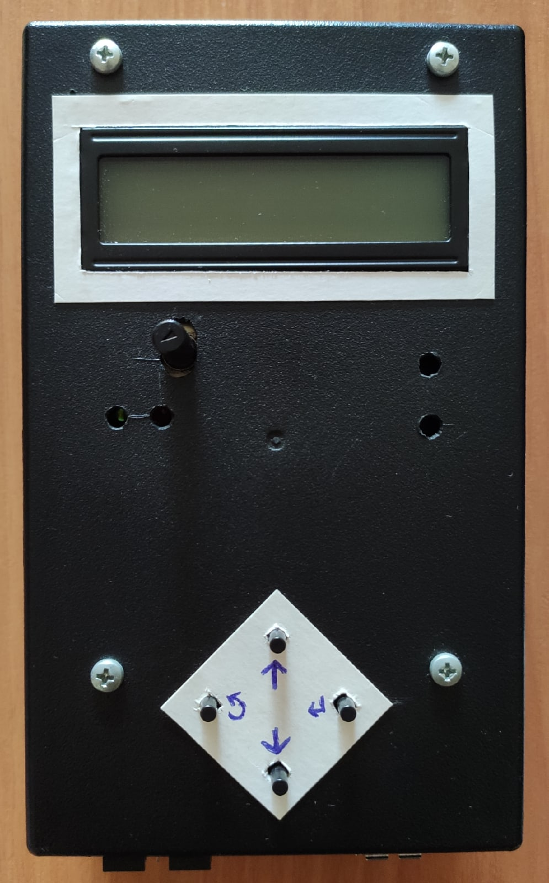
Р
езультаты работы
Определены основные компоненты.
Построены схемы.
Разработан формат представления данных.
Разработан формат сообщений.
Изготовлена печатная плата устройства.
Устройство собрано в корпус.
Написана программа прошивки.
10

Slide 12


Спасибо за внимание!

